Slide 1
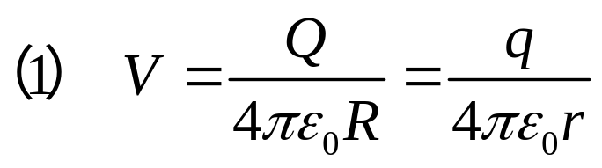
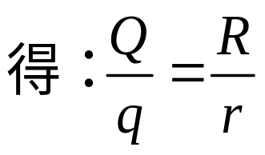
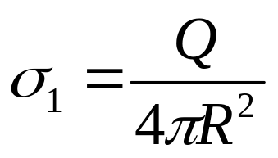
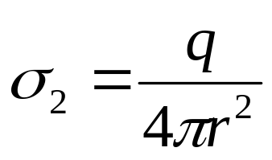
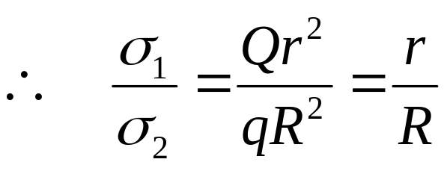
例1 ： 两个半径分别为 R 和 r 的球形导体（R > r），用一根很长的细导线连接起来，使这个导体组带电，求两球表面电荷与半径的关系？
q
Q
解：两球由导线连接，电势相等。
因为连接导线很长，利用孤立
导体的电势公式：
r
R
可见，大球所带电量Q 比小球所带电量q 多。
(2) 两球的面电荷密度分别为：
两球电荷面密度与半径成反比。

Slide 2
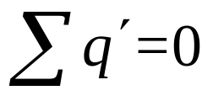
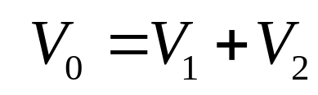
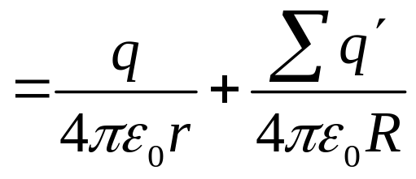
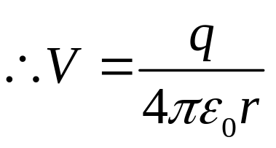
（1）在距一个原来不带电的导体球的中心 r 处放置一电量为 q 的点电荷。此导体球的电势多大？
解：导体内各处电场为零，电势相等，
感应电荷分布在导体表面上。
-
+
-
+
-
+
r
o
+
q
-
-
+
-
+

Slide 3
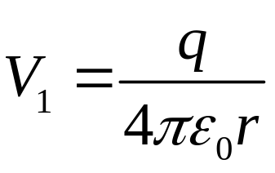
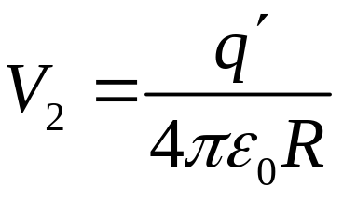
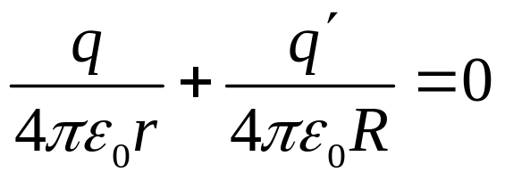
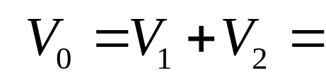
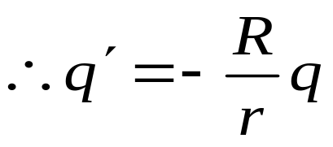
（2）一个接地的金属球半径为R，附近有一个电量为q（q > 0）的点电荷，与金属球心距离为 r，求金属球面上感应电荷总量 q’ 。
解：导体内各处电场为零，电势相等（零电势）
点电荷q 在球心 o 处的电势：
q’ =?
-
-
-
R
r
-
-
o
q
感应电荷 q’ 在球心 o 处的电势：
-
-
-
导体的电势：

Slide 4

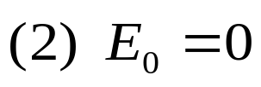


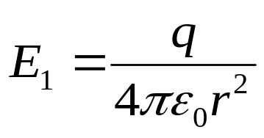






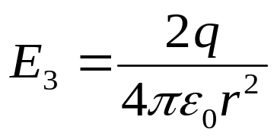

例4: 有一外半径R₃，内半径为R₂ 的金属球壳。在球壳中放一半径为 R₁ 的金属球 ，球壳和球均带有电量 q 的正电荷。问：（1）两球电荷分布（2）各处电场分布（3）球心的电势（4）球壳电势。
2q
解：
(1) 金属球表面有电荷 +q
-q
球壳内表面带电 - q
q
球壳外表面带电 2q
R₁
R₂
R₃

Slide 5


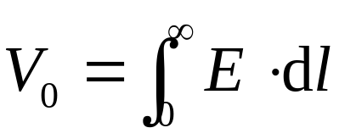
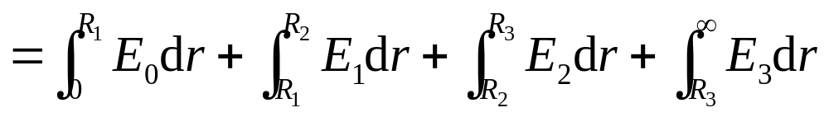
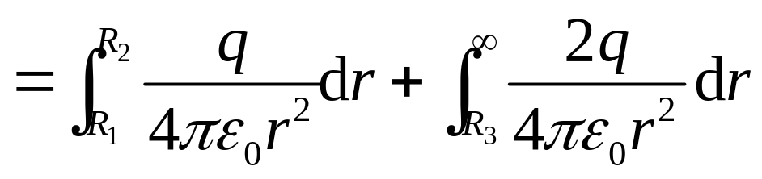
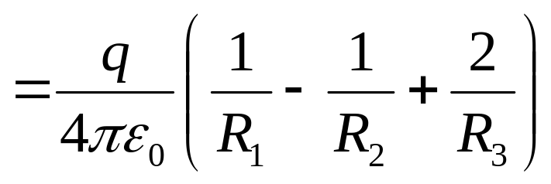
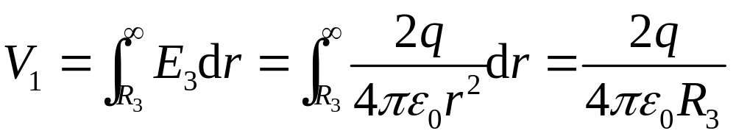
（3）球心的电势:
2q
-q
q
R₁
R₂
R₃
（4）球壳的电势:

Slide 6

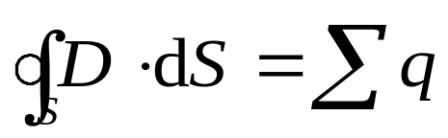

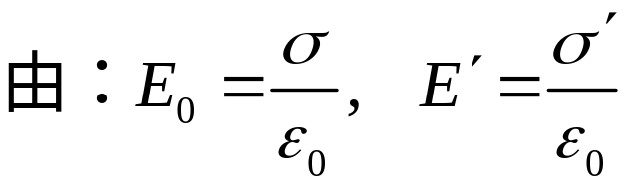

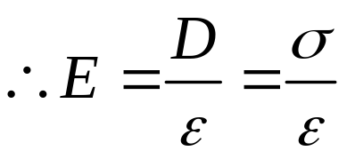
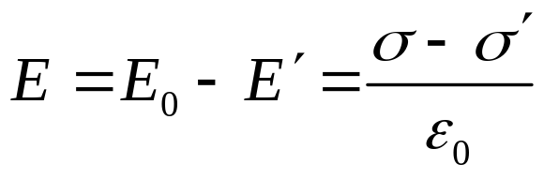
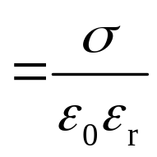
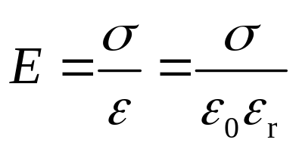
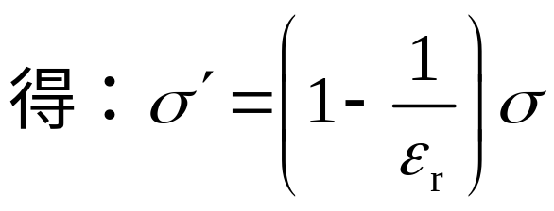
例1：自由电荷面密度为 ±σ 的平行金属板之间充满相对介电常数为ε_{r} 的均匀电介质，求电位移D，电场强度E和介质表面的束缚电荷面密度σ ’ 为多少？
解：
由介质中的高斯定理
+σ
+ + + + + +
-σ’
- - - - - -
D
+ + + + + +
+σ’
- - - - - -
-σ

Slide 7


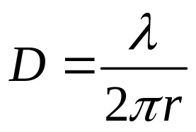

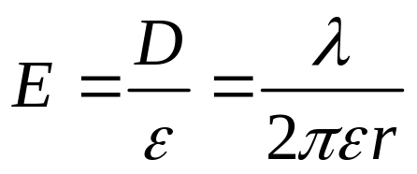
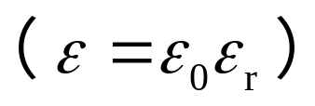

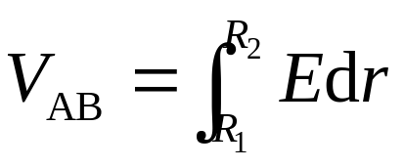
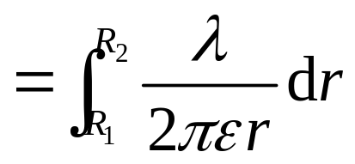


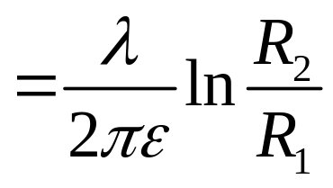
P52 例11-2 同轴圆柱面之间的场强和电势差。
（1） 求 D （2） 求 E （3）求 V_{AB}
r
l

Slide 8
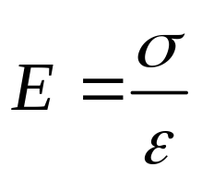
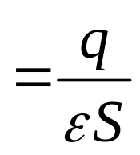
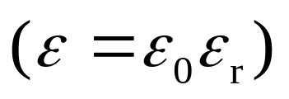

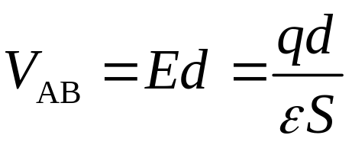
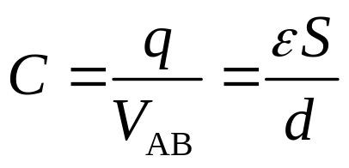
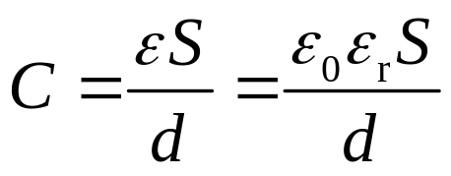
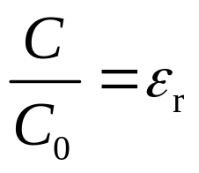
1、平行板电容器（已知S，d，ε）
+
+
+
+
+
-
-
-
-
-
设两极分别带电 ± q，则内部场强:
+q
E
-q
S
d
平行板电容器的电容：
平板电容器的电容与面积成正比，与间距成反比，还与电介质有关。
当其间充满均匀电介质后，电容 C 增大至真空时的 ε_{r} 倍。

Slide 9
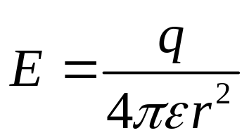
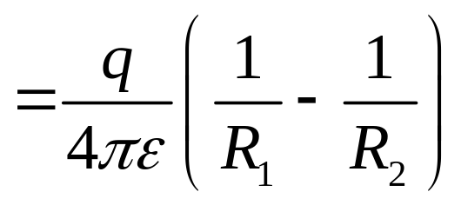

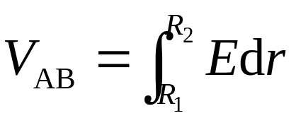
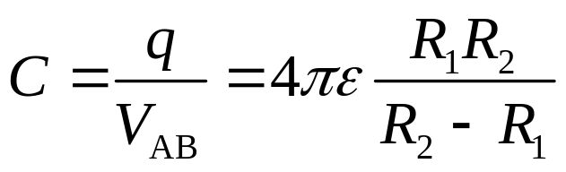
2、球形电容器（已知R_{1，}R₂，ε）
设内、外球面分别带电 ± q，则两极间的场强：
R₁
R₂
球形电容器的电容：

Slide 10
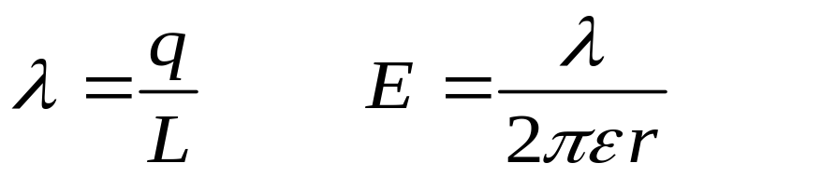
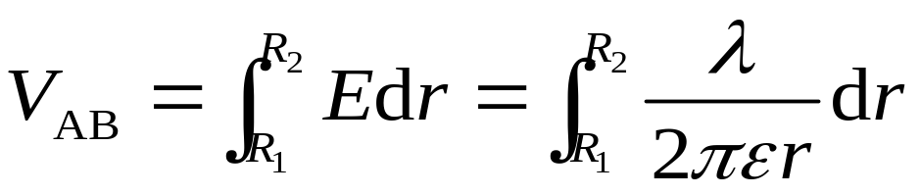
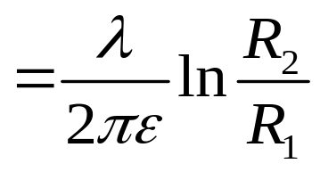
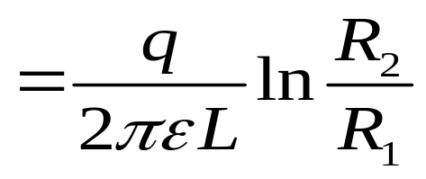


3、圆柱形电容器（已知R_{1，}R_{2，}L，ε）
R₂
设内、外极板分别带电 ± q，则两极之间的场强：
R₁
ε
r
L
ε
圆柱形电容器的电容：

Slide 11






P56 例11-3: 一平行板电容器，中间有两层厚度分别为d₁ 和d₂ 的电介质，它们的介电常数为ε₁ 和ε₂，极板面积为S。求电容C。
+q
解：设两板分别带电 ±q，
由高斯定理得：
ε₁
d₁
d₂
ε₂
-q

Slide 12





例: 一平行板电容器，极板面积为S, 间距为d。有两层电介质，面积各占S/2, 介电常数为ε₁和ε₂，求电容C。
+σ₁
+σ₂
解：设两板电势差为U
ε₂
ε₁
-σ₁
-σ₂

Slide 13





第 11 章 导体和电介质
1、导体的静电平衡条件
导体是个等势体，表面是个等势面。
2、静电平衡时导体上的电荷分布
3、有导体存在时静电场的计算依据
电荷守恒定律、高斯定理、
电势的概念、静电平衡条件
4、静电屏蔽
接地的空腔导体可以屏蔽腔内、外电场的相互影响。

Slide 14










5、电介质的极化
在外电场的作用下，介质表面产生束缚（极化）电荷的现象。
介质内的场强
6、D的高斯定理：
7、电容
平板电容器的电容
8、电容器的能量
9、电场的能量密度

